Slide 1
Χριστούγεννα
Ευδοκίμου Μαρίνα - Ε΄2

Slide 2
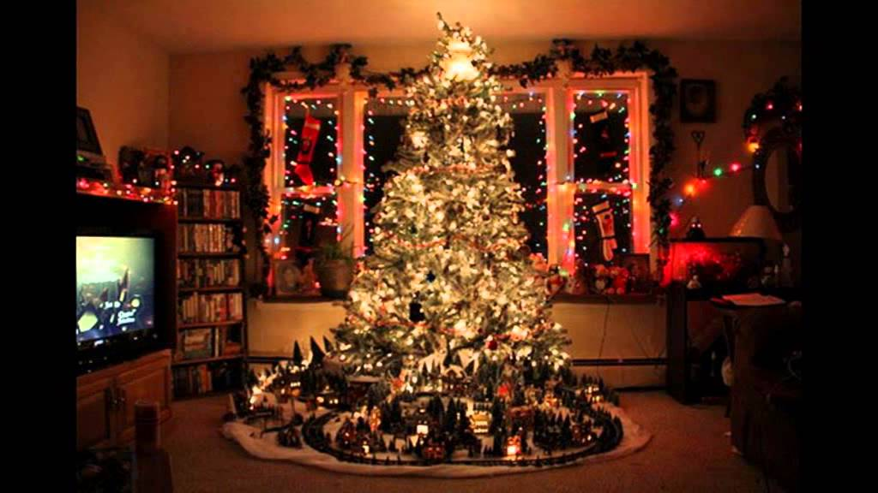
Έθιμα
Χριστούγεννα: Ημέρες χαράς και γιορτής.
Τα σπίτια και οι πόλεις φορούν τα γιορτινά τους, αποκτώντας φως και χρώμα, ενώ οι κουζίνες πλημμυρίζουν από αρώματα παραδοσιακών εδεσμάτων.
Πολλά από τα έθιμα αντικατοπτρίζουν τις αγωνίες των ανθρώπων της υπαίθρου, των γεωργών και των κτηνοτρόφων.
Το «καλές γιορτές» και το «χρόνια πολλά» αντηχούν σε κάθε σημείο συνάντησης, ενώ οι ήχοι από τα τρίγωνα και τα κάλαντα των παιδιών δίνουν με χαρούμενες νότες την ατμόσφαιρα.

Slide 3
